Slide 1
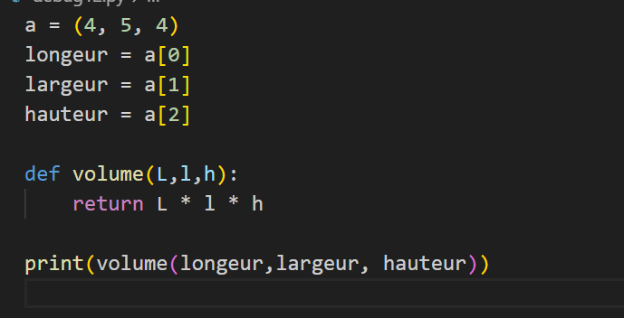
Cycle: réalisation – refact_2 => refactorisez l’appel de la fonction en utilisant de déballage des tuples

